Slide 1
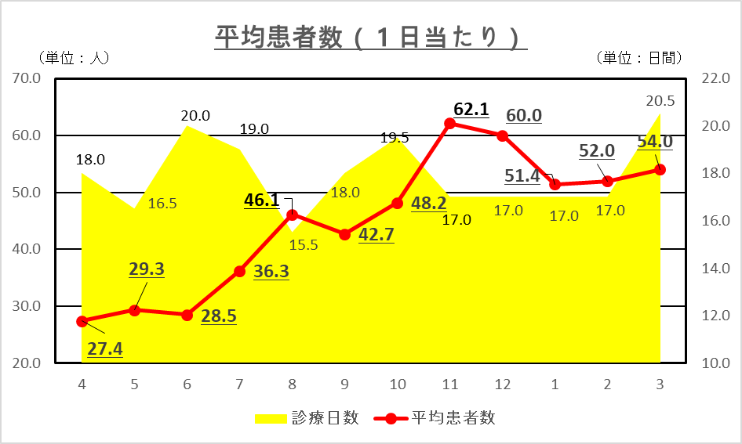
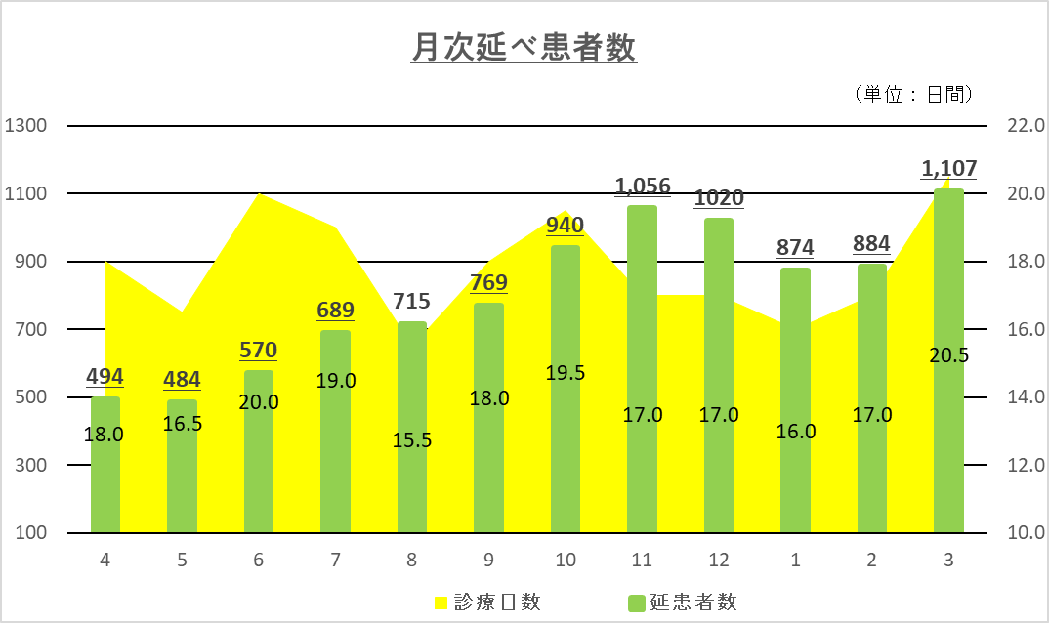
目標となる45人越えは、20.10月から
（単位：人）
2年目の月次平均診療日数：17.9日間
月次平均診療日数：17.8日➡平均患者数（1日）：45人➡延患者数：800人台のキープ（最低値）／50人➡900人台キープ（中間値）
作成：株式会社Ａ＆Ｋメディコンサル．ｃｏｍ

Slide 2
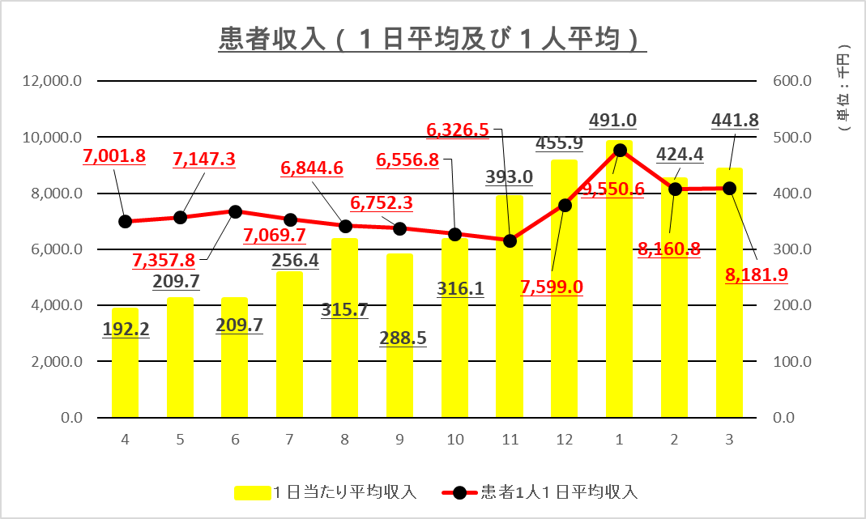
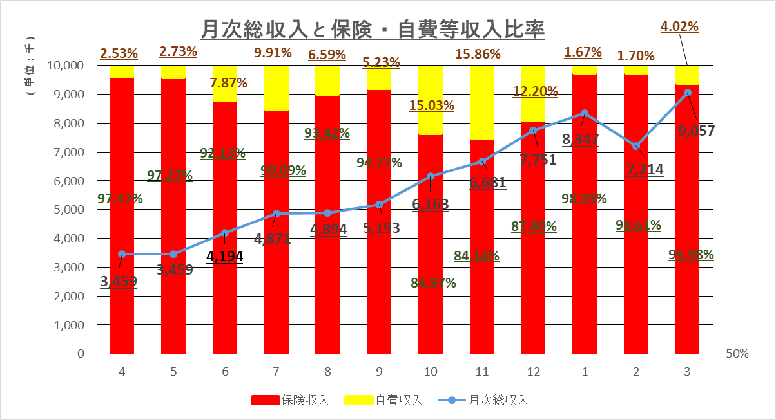
＜収入面の増加・上昇要因＞
➀時期：20.11～12頃からの要因（大）
②「新型コロナ感染」の検査
③「インフルエンザ予防接種」
④「発熱外来」実施
上記②～④の間接的（背景）要因から各種別での収入を押し上げたものと考える
➄診察スタイル／⑥患者応対
➆競合施設（CL）との差別化戦略（診療）等
がリンクして地域住民から好感を得た形が
推測される。
作成：株式会社Ａ＆Ｋメディコンサル．ｃｏｍ

